Slide 1

Chào mừng các em đến với tiết Tự nhiên xã hội - Lớp 2

Slide 2
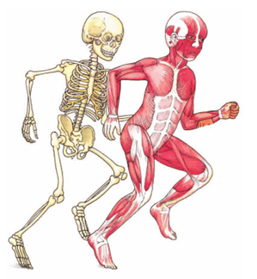
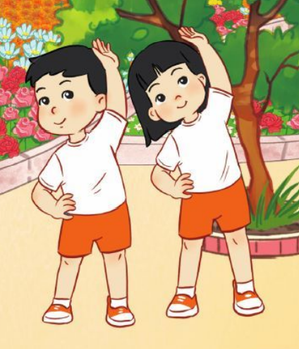
BÀI 14
CƠ QUAN VẬN ĐỘNG
-Tiết 2-

Slide 3
01
Khởi động

Slide 4
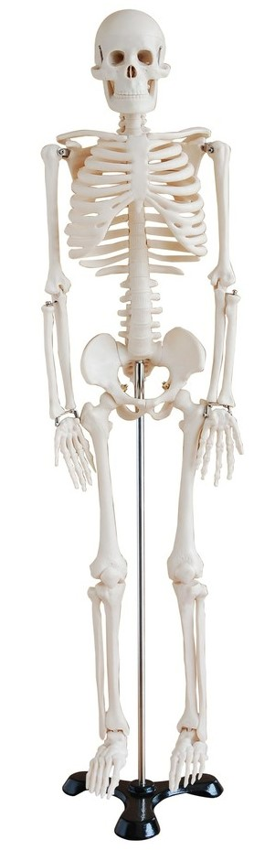
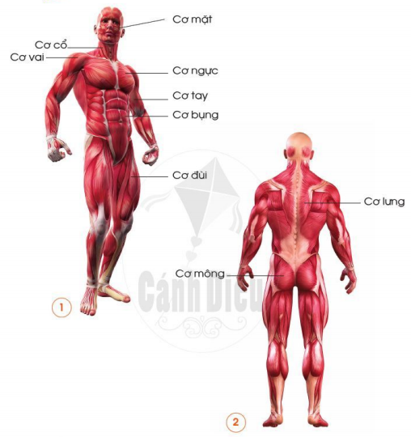

Cơ quan vận động.
Bộ xương
Hệ cơ

Slide 5
Kiểm tra bài cũ: Hãy kể tên các xương, khớp xương của cơ thể người.

Slide 6
Khám phá

Slide 7
Hãy kể tên các cơ trong hệ cơ.

Slide 8
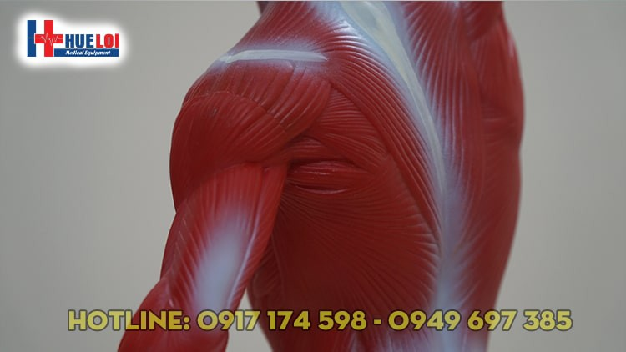
Cơ bám xương

Slide 9
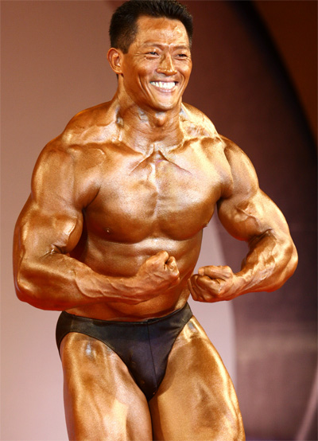
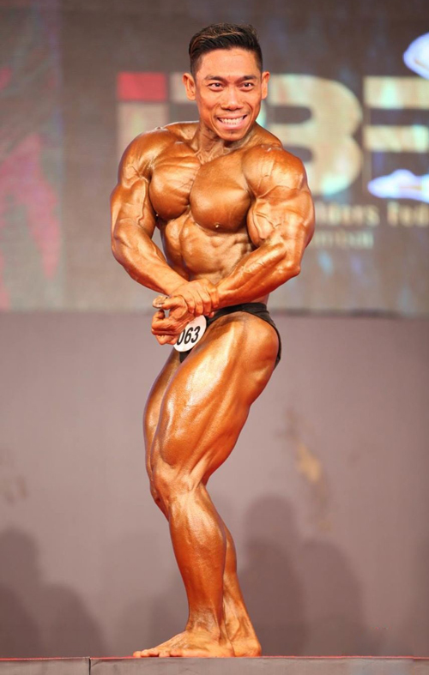
Lực sĩ Lý Đức
Lực sĩ Phạm Văn Mách

Slide 10
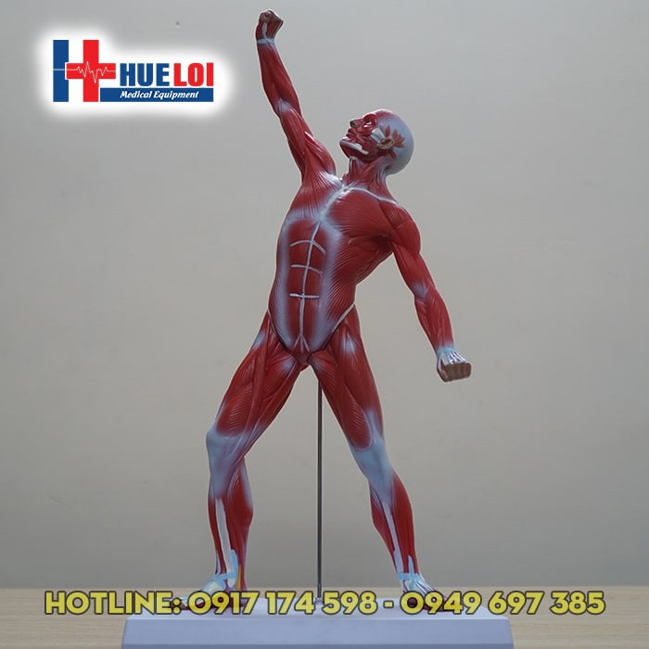
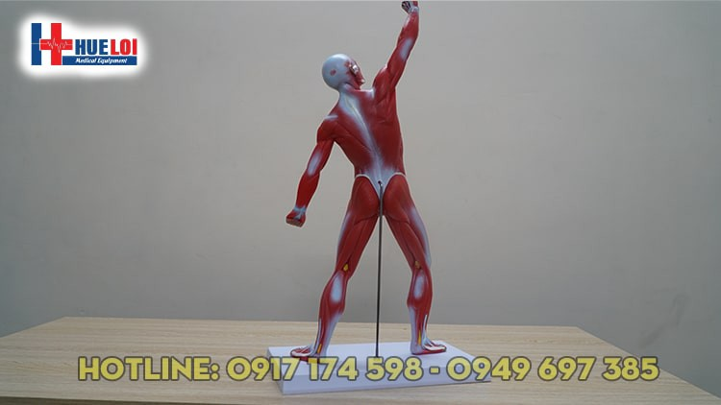
1. Cơ mặt
2. Cơ cổ
4. Cơ ngực
3. Cơ vai
8. Cơ lưng
6. Cơ bụng
6.
5. Cơ tay
9.Cơ mông
7. Cơ đùi
Hệ cơ có chức năng gì?
Kết hợp với xương để giúp mọi người di chuyển, vận động

Slide 11
Trong cơ thể chúng ta có rất nhiều cơ. Các cơ bao phủ toàn bộ cơ thể làm cho mỗi người có một khuôn mặt và hình dáng nhất định.
Nhờ có cơ bám vào xương mà ta có thể thực hiện được mọi cử động như: chạy, nhảy, ăn, uống, nói, cười …

Slide 12
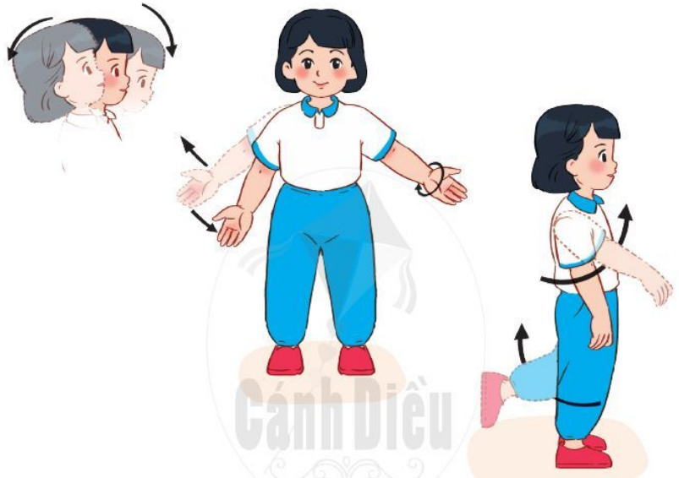
2. Chức năng của cơ quan vận động
Hãy thực hiện một số cử động và nói tên các cơ, xương, khớp thực hiện các cử động đó

Slide 13
Hoàn thành bảng theo gợi ý sau.
Tên cử động | Tên các cơ, xương, khớp thực hiện cử động
Quay cổ, cúi đầu, ngửa cổ
Giơ tay, hạ tay, quay cánh tay
Đi, chạy, nhảy
…………………

Slide 14
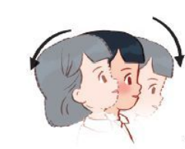
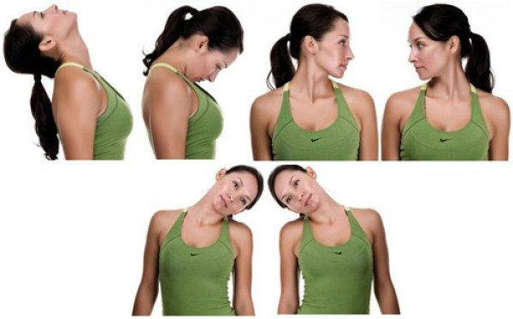
Quay cổ, cúi đầu hoặc ngửa cổ
Là nhờ
Cơ ở cổ, các đốt sống cổ và các khớp nối các đốt sống cổ.

Slide 15
Hoàn thành bảng theo gợi ý sau.
Tên cử động | Tên các cơ, xương, khớp thực hiện cử động
Quay cổ, cúi đầu, ngửa cổ
Giơ tay, hạ tay, quay cánh tay
Đi, chạy, nhảy
…………………
Cơ cổ, đốt sống cổ, khớp cổ

Slide 16
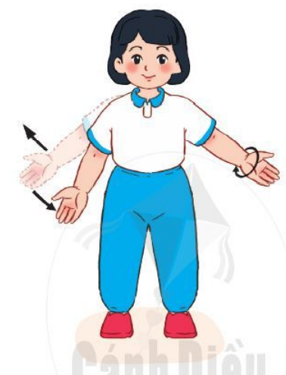

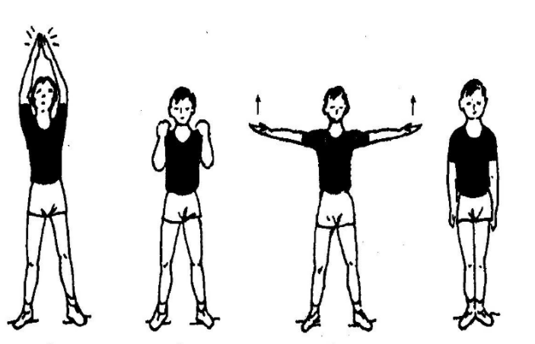
Giơ tay lên, hạ tay xuống, quay cánh tay
là
nhờ
các cơ ở vai, xương tay, khớp tay và khớp vai

Slide 17
Hoàn thành bảng theo gợi ý sau.
Tên cử động | Tên các cơ, xương, khớp thực hiện cử động
Quay cổ, cúi đầu, ngửa cổ
Giơ tay, hạ tay, quay cánh tay
Đi, chạy, nhảy
…………………
Cơ cổ, đốt sống cổ, khớp cổ
Cơ tay, xương tay, khớp khuỷu tay, khớp vai
Cơ chân, các xương chân, khớp chân, khớp háng

Slide 18
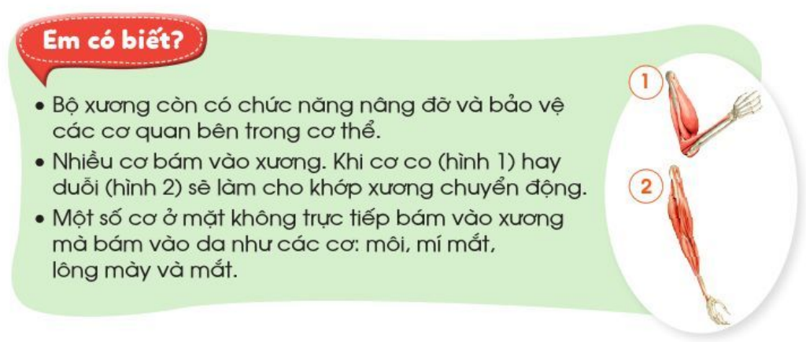
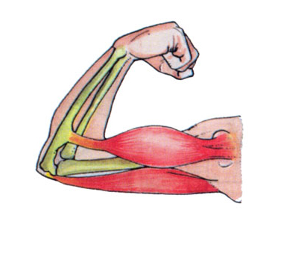
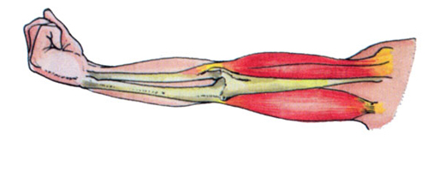
1
2
b

Slide 19
Nếu cơ quan vận động ngừng hoạt động thì điều gì sẽ xảy ra với cơ thể?
Nếu cơ quan vận động ngừng hoạt động thì cơ thể không thể cử động được
( bị liệt )

Slide 20
03
Củng cố, dặn dò

Slide 21






Trò chơi
Chỉ và nói tên xương, khớp xương trên cơ thể em

